Slide 1

TIẾNG VIỆT
1

Slide 2

Khởi động!

Slide 3


Slide 4
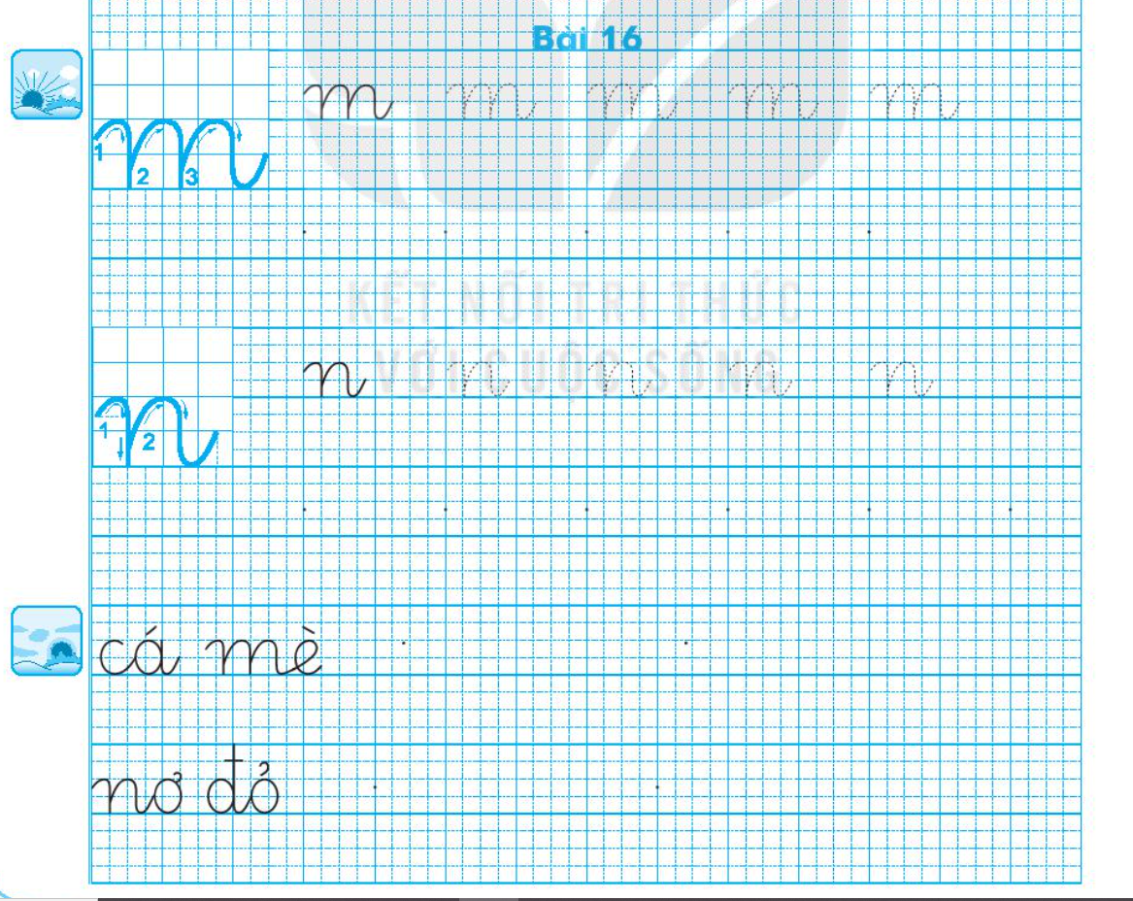
3
T« vµ viÕt

Slide 5
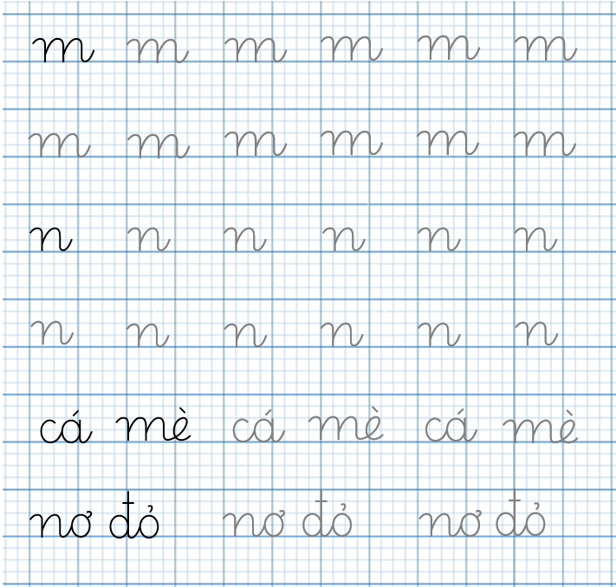

Slide 6

4
§äc
m
n
Bố mẹ cho Hà đi ca nô.

Slide 7
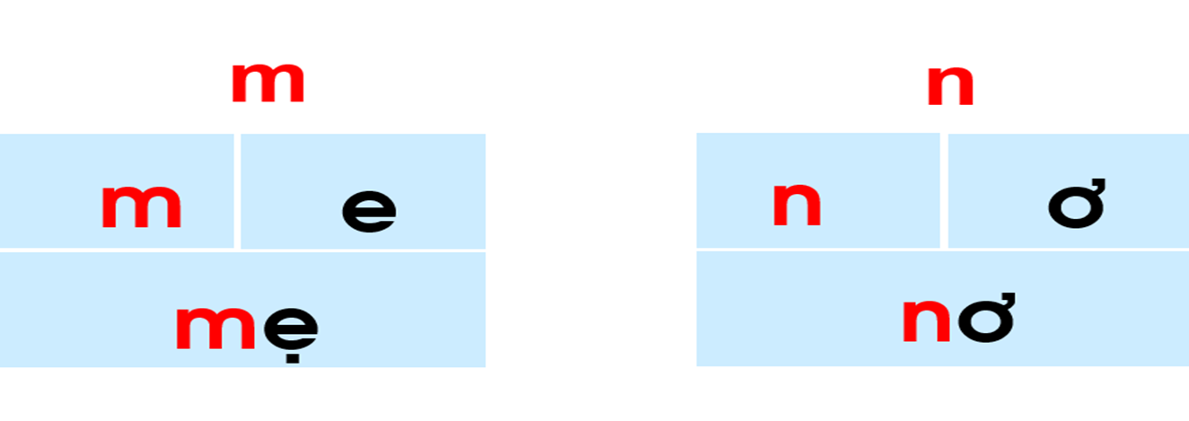
2
§äc
má mẹ mỡ na nề nở
cá mè lá me nơ đỏ ca nô
Bố mẹ cho Hà đi ca nô.

